Slide 1


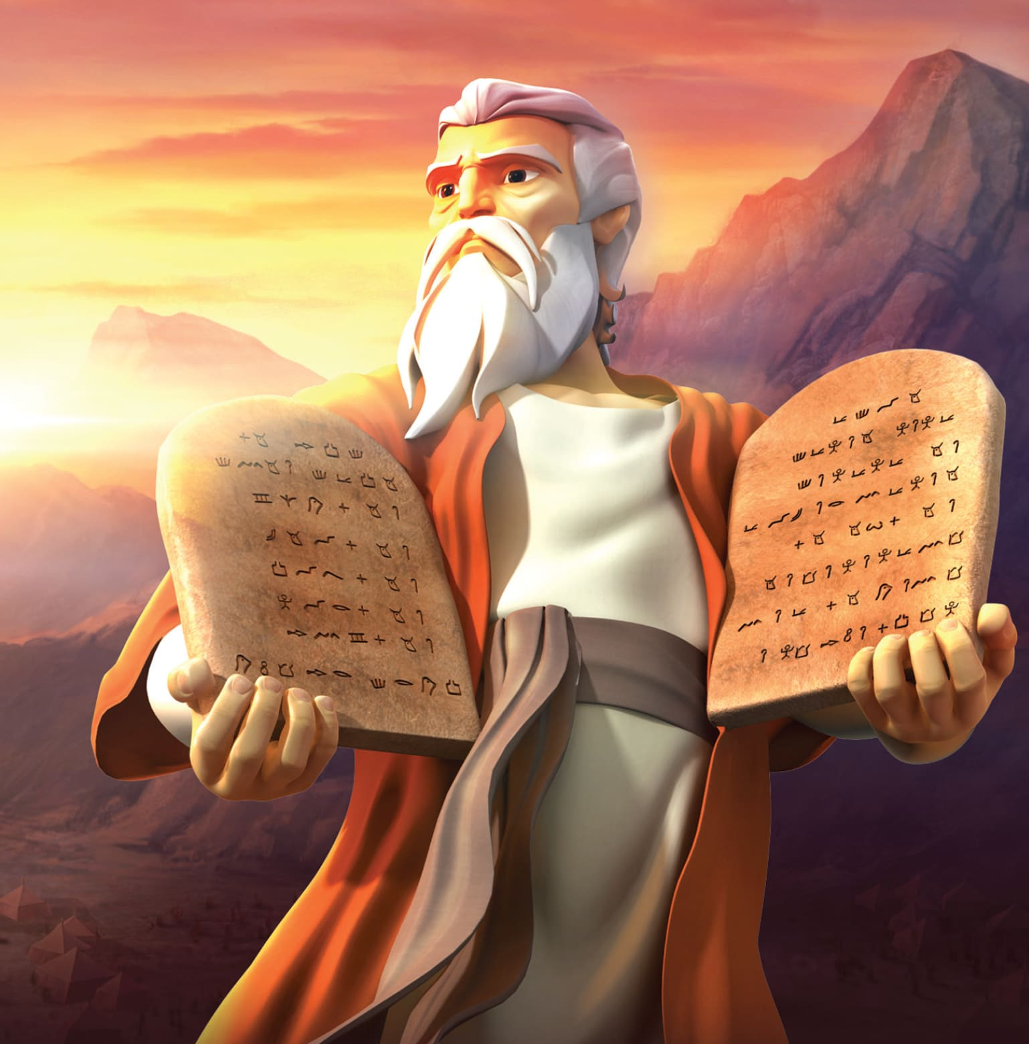
EL GRAN MANDAMIENTO.
MARCOS.12:28-34.
Jesús acaba de responder a la preguntar de la resurrección de los muertos.
Ahora se encuentra con otra que le van a preguntar sobre otro tema sobre cuál es el más grande mandamiento.
Marcos.12:28.
Cuando uno de los escribas se acercó, los oyó discutir, y reconociendo que Jesús les había contestado bien, le preguntó: «¿Cuál mandamiento es el más importante de todos?».
Este escriba que se acerca a Jesús había estado poniendo atención a lo que estaba sucediendo.

Slide 2
EL GRAN MANDAMIENTO.
MARCOS.12:28-34.
Y a la misma vez se dio cuenta que había respondido bien al argumento que se le presento a Jesús.
Los escribas eran expertos en la ley de Moisés y la conocían muy bien ya que la escribían muy seguido. Por esta razón se dio cuenta que Jesús les había respondido correctamente ya que la Escritura enseña esto.
Mateo da más detalles; este escriba no actúa unilateralmente.
Mateo.22:34-35.
Los fariseos se agruparon al oír que Jesús había dejado callados a los saduceos.

Slide 3
EL GRAN MANDAMIENTO.
MARCOS.12:28-34.
V.35.
Uno de ellos, intérprete de la ley, para poner a prueba a Jesús, le preguntó:
Mateo nos dice que fue un interprete de la ley.
Ambos escritores están en lo cierto, ya que un escriba y un intérprete de la ley son lo mismo.
Mateo nos dice que este intérprete de la ley vino a Jesús para tentarle, probablemente para ver cuanto conocimiento tenía acerca de la ley y del primer mandamiento.
Basado en la narrativa de Marcos nos damos cuenta que este escriba no era tan malo.

Slide 4
EL GRAN MANDAMIENTO.
MARCOS.12:28-34.
Ya que Jesús vio como había respondido sabiamente y le dijo que no estaba tan lejos del reino.
Jesús va responder a esta pregunta.
Marcos.12:29-30.
Jesús respondió: «El más importante es: “ESCUCHA, ISRAEL; EL SEÑOR NUESTRO DIOS, EL SEÑOR UNO ES;
Jesús aquí procede a citar pasajes del Antiguo Testamento para mostrarle a este escriba cual es el primer mandamiento.
Jesús cita Deuteronomio.6:4.

Slide 5
EL GRAN MANDAMIENTO.
MARCOS.12:28-34.
»Escucha, oh Israel, el SEÑOR es nuestro Dios, el SEÑOR uno es.
Se cuenta que estas palabras eran pronunciadas por los Israelitas cada mañana para confesar su fe en Jehová.
V.30.
Y AMARÁS AL SEÑOR TU DIOS CON TODO TU CORAZÓN, Y CON TODA TU ALMA, Y CON TODA TU MENTE, Y CON TODA TU FUERZA”.
Jesús aquí sigue citando Deuteronomio.6:5.
»Amarás al SEÑOR tu Dios con todo tu corazón, con toda tu alma y con toda tu fuerza.

Slide 6
EL GRAN MANDAMIENTO.
MARCOS.12:28-34.
Jesús lo cita palabra por palabra para mostrar que el amor a Dios es un mandamiento muy esencial.
Note lo que Jesús dice en cuanto a amar a nuestro Dios con todo nuestro corazón, alma, mente y fuerzas.
A Dios se le ama con todo y con nada.
Dios no acepta amor a medias o en parte. No podemos amar a Dios y al mundo.
Mateo.6:24.
»Nadie puede servir a dos señores; porque o aborrecerá a uno y amará al otro, o apreciará a uno y despreciará al otro. Ustedes no pueden servir a Dios y a las riquezas.

Slide 7
EL GRAN MANDAMIENTO.
MARCOS.12:28-34.
Santiago.4:4.
¡Oh almas adúlteras! ¿No saben ustedes que la amistad del mundo es enemistad hacia Dios? Por tanto, el que quiere ser amigo del mundo, se constituye enemigo de Dios.
Jesús dice que este es el principal mandamiento y esto es algo que todos nosotros debemos de entender.
El entenderlo perfectamente nos ayudara a poder servir a nuestro Dios como debe de ser.
Este es el principal mandamiento, aunque esta frase no aparece en muchos manuscritos sí aparece en.

Slide 8
EL GRAN MANDAMIENTO.
MARCOS.12:28-34.
Mateo.22:38.
»Este es el grande y primer mandamiento.
Tal vez por eso algún copista, lo insertó aquí.
Después de haber enfatizado el primer mandamiento, ahora Jesús procede a enfatizar el segundo mandamiento que es semejante al primero.
Marcos.12:31.
»El segundo es este: “AMARÁS A TU PRÓJIMO COMO A TI MISMO”. No hay otro mandamiento mayor que estos».

Slide 9
EL GRAN MANDAMIENTO.
MARCOS.12:28-34.
El segundo mandamiento consiste en amar al prójimo como a nosotros mismos.
Jesús dice que no hay otro mandamiento mayor que estos dos que ha mencionado ya que de estos dos mandamientos depende la ley y los profetas.
Estos dos mandamientos resumen la ley completa de Dios.
Jesús cita.
Levitico.19:18.
”No te vengarás, ni guardarás rencor a los hijos de tu pueblo, sino que amarás a tu prójimo como a ti mismo. Yo soy el SEÑOR.

Slide 10
EL GRAN MANDAMIENTO.
MARCOS.12:28-34.
Hemos de amar al único Dios y a los hombres hechos a su imagen.
Génesis.1:26.
Y dijo Dios: «Hagamos al hombre a Nuestra imagen, conforme a Nuestra semejanza; y ejerza dominio sobre los peces del mar, sobre las aves del cielo, sobre los ganados, sobre toda la tierra, y sobre todo reptil que se arrastra sobre la tierra».
Santiago.3:9.
Con ella bendecimos a nuestro Señor y Padre, y con ella maldecimos a los hombres, que han sido hechos a la imagen de Dios.

Slide 11
EL GRAN MANDAMIENTO.
MARCOS.12:28-34.
Tres veces este mandamiento aparece en el Nuevo Testamento.
Romanos.13:9.
No deban a nadie nada, sino el amarse unos a otros. Porque el que ama a su prójimo, ha cumplido la ley.
Gálatas.5:14.
Porque toda la ley en una palabra se cumple en el precepto: «AMARÁS A TU PRÓJIMO COMO A TI MISMO».
Santiago.2:8.

Slide 12
EL GRAN MANDAMIENTO.
MARCOS.12:28-34.
Si en verdad ustedes cumplen la ley real conforme a la Escritura: «AMARÁS A TU PRÓJIMO COMO A TI MISMO», bien hacen.
Considérense los contextos de estos tres pasajes, los versículos que los rodean.
La “Regla de Oro”
Mateo.7:12.
»Por eso, todo cuanto quieran que los hombres les hagan, así también hagan ustedes con ellos, porque esta es la ley y los profetas.
Tiene su base en este mandamiento.
Si no amamos al Dios que nos hizo, mucho menos vamos amar a nuestro prójimo.

Slide 13
EL GRAN MANDAMIENTO.
MARCOS.12:28-34.
I Juan.4:20.
Si alguien dice: «Yo amo a Dios», pero aborrece a su hermano, es un mentiroso. Porque el que no ama a su hermano, a quien ha visto, no puede amar a Dios a quien no ha visto.
Amando a Dios, la persona obedece todos los mandamientos de Él.
Juan.14:15, 23.
»Si ustedes me aman, guardarán Mis mandamientos.
V.23.

Slide 14
EL GRAN MANDAMIENTO.
MARCOS.12:28-34.
Jesús le respondió: «Si alguien me ama, guardará Mi palabra; y Mi Padre lo amará, y vendremos a él, y haremos con él morada.
Él que no le ama no va cumplir todos los mandamientos sino solo los que les gusten y los que sean más fácil de cumplir.
Juan.14:24.
»El que no me ama, no guarda Mis palabras; y la palabra que ustedes oyen no es Mía, sino del Padre que me envió.
Él Escriba responde.
Marcos.12:32.

Slide 15
EL GRAN MANDAMIENTO.
MARCOS.12:28-34.
Y el escriba le dijo: «Muy bien, Maestro; con verdad has dicho que ÉL ES UNO, Y NO HAY OTRO ADEMÁS DE ÉL;
Este escriba vino para tentar y ver cuanto conocimiento Jesús tenia, no con la intención de los otros que habían venido para ver en que se equivocaba Jesús y culparle.
Esto no debe de extrañarnos ya que Jesús desde temprana edad preguntaba y respondía con sabiduría Él iba creciendo tanto en estatura como en conocimiento.
Lucas.2:46-47.

Slide 16
EL GRAN MANDAMIENTO.
MARCOS.12:28-34.
Después de tres días lo encontraron en el templo, sentado en medio de los maestros, escuchándolos y haciéndoles preguntas.
V.47.
Todos los que le oían estaban asombrados de Su entendimiento y de Sus respuestas.
Lucas.2:52.
Y Jesús crecía en sabiduría, en estatura y en gracia para con Dios y los hombres.
Esto es lo importante de crecer en el conocimiento de la palabra de Dios.
Hebreos.5:11-14.

Slide 17
EL GRAN MANDAMIENTO.
MARCOS.12:28-34.
Acerca de esto tenemos mucho que decir, y es difícil de explicar, puesto que ustedes se han hecho tardos para oír.
V.12.
Pues aunque ya debieran ser maestros, otra vez tienen necesidad de que alguien les enseñe los principios elementales de los oráculos de Dios, y han llegado a tener necesidad de leche y no de alimento sólido.
V.13.
Porque todo el que toma solo leche, no está acostumbrado a la palabra de justicia, porque es niño.

Slide 18
EL GRAN MANDAMIENTO.
MARCOS.12:28-34.
V.14.
Pero el alimento sólido es para los adultos, los cuales por la práctica tienen los sentidos ejercitados para discernir el bien y el mal.
El crecer es para nuestra salvación.
I Pedro.2:2.
deseen como niños recién nacidos, la leche pura de la palabra, para que por ella crezcan para salvación,
Y para estar preparado para presentar defensa.
I Pedro.3:15.

Slide 19
EL GRAN MANDAMIENTO.
MARCOS.12:28-34.
sino santifiquen a Cristo como Señor en sus corazones, estando siempre preparados para presentar defensa ante todo el que les demande razón de la esperanza que hay en ustedes. Pero háganlo con mansedumbre y reverencia,
Sin embargo, probablemente se dio cuenta que Jesús es un verdadero Maestro y que si habla en verdad, ya que estas palabras indican honestidad por parte de este escriba.
Este escriba reconoce y confiesa que Jesús contestó bien la pregunta.
Expresa su admiración por Jesús.

Slide 20
EL GRAN MANDAMIENTO.
MARCOS.12:28-34.
Marcos.12:33.
Y QUE AMARLE A ÉL CON TODO EL CORAZÓN Y CON TODO EL ENTENDIMIENTO Y CON TODAS LAS FUERZAS, Y AMAR AL PRÓJIMO COMO A UNO MISMO, es más que todos los holocaustos y los sacrificios».
Este escriba se da cuenta que lo que Jesús dijo es más importante que todos los holocaustos y sacrificios.
¡Esta es una gran verdad por parte de este escriba!
El secunda lo que Jesús había dicho, expresando así su aprobación de esta gran revelación del Señor.

Slide 21
EL GRAN MANDAMIENTO.
MARCOS.12:28-34.
Esto debería de haber causado un impacto en las demás personas que un intérprete de la ley este aprobando lo que Jesús enseña.
Lo que aquí dice este escriba sin duda sorprendió a los demás maestros judíos presentes en esta ocasión; no les complacería.
Reconoce públicamente que el amar a Dios y al prójimo es superior a la simple ejecución de los sacrificios de animales.
Como bajo la ley de Moisés se mandaban los sacrificios de animales, bajo la ley de Cristo se manda que la persona se sacrifique totalmente al Señor, y si le ama, lo hará.

Slide 22
EL GRAN MANDAMIENTO.
MARCOS.12:28-34.
Romanos.12:1.
Por tanto, hermanos, les ruego por las misericordias de Dios que presenten sus cuerpos como sacrificio vivo y santo, aceptable a Dios, que es el culto racional de ustedes.
I Pedro.2:5.
también ustedes, como piedras vivas, sean edificados como casa espiritual para un sacerdocio santo, para ofrecer sacrificios espirituales aceptables a Dios por medio de Jesucristo.
Hebreos.13:15-16.

Slide 23
EL GRAN MANDAMIENTO.
MARCOS.12:28-34.
Por tanto, ofrezcamos continuamente mediante Él, sacrificio de alabanza a Dios, es decir, el fruto de labios que confiesan Su nombre.
V.16.
Y no se olviden ustedes de hacer el bien y de la ayuda mutua, porque de tales sacrificios se agrada Dios.
Hay que sacrificarse totalmente al Señor.
Lucas.14:33.
»Así pues, cualquiera de ustedes que no renuncie a todas sus posesiones, no puede ser Mi discípulo.

Slide 24
EL GRAN MANDAMIENTO.
MARCOS.12:28-34.
Gálatas.2:20.
»Con Cristo he sido crucificado, y ya no soy yo el que vive, sino que Cristo vive en mí; y la vida que ahora vivo en la carne, la vivo por la fe en el Hijo de Dios, el cual me amó y se entregó a sí mismo por mí.
Hechos.20:22-24.
»Ahora yo, atado en espíritu, voy a Jerusalén sin saber lo que allá me sucederá,
V.23.
salvo que el Espíritu Santo solemnemente me da testimonio en cada ciudad, diciendo que me esperan cadenas y aflicciones.

Slide 25
EL GRAN MANDAMIENTO.
MARCOS.12:28-34.
V.24.
»Pero en ninguna manera estimo mi vida como valiosa para mí mismo, a fin de poder terminar mi carrera y el ministerio que recibí del Señor Jesús, para dar testimonio solemnemente del evangelio de la gracia de Dios.
¿Qué sacrificios estamos dando a Dios?
Jesús vio la honestidad de este Escriba.
Marcos.12:34.
Viendo Jesús que él había respondido sabiamente, le dijo: «No estás lejos del reino de Dios». Y después de eso, nadie se aventuraba a hacer más preguntas.

Slide 26
EL GRAN MANDAMIENTO.
MARCOS.12:28-34.
Es interesante notar como Jesús responde a este escriba que viene a Él para tentarle.
Jesús le dice que había respondido sabiamente.
La frase “No estas lejos del reino de Dios” nos muestra que este escriba había reconocido una verdad muy esencial para la salvación.
Jesús sabe lo que hay en el corazón de cada persona.
Juan.2:25.
y no tenía necesidad de que nadie le diera testimonio del hombre, porque Él conocía lo que había en el interior del hombre.

Slide 27
EL GRAN MANDAMIENTO.
MARCOS.12:28-34.
Marcos nos informa que ya nadie osaba preguntarle.
Estamos seguros que estas personas se dieron cuenta que no iban a poder contra Jesús y por esta razón lo dejan en paz por algunos momentos.
Pues en vez de atrapar a Jesús, lo que están recibiendo es derrota tras derrota y exponiéndose a la ignorancia ante el pueblo por las respuestas tan sabias y verdaderas que Jesús les está dando en cada caso.
No habían podido atrapar a Jesús, con sus preguntas tentadoras.

Slide 28
CONCLUSIÓN:
Jesús vuelve a salir victorioso sobre los que quieren atraparse tentarle.
Por eso es que con Jesús nosotros somos más que victoriosos hermanos.
Romanos.8:37.
Pero en todas estas cosas somos más que vencedores por medio de Aquel que nos amó.
Debemos crecer en el conocimiento de nuestro Dios para poder vencer siempre.
Así como lo hizo Jesús desde pequeña edad, Él estaba creciendo tanto en estatura como en conocimiento.

Slide 29

DIOS NOS BENDIGA A TODOS

